Slide 1
Университетский колледж федерального государственного бюджетного образовательного учреждения высшего профессионального образования "Оренбургский государственный университет"
Правила этикета при работе с компьютерной сетью
Выполнил: Студентка группы 22КСК-2
Автор: Егоренко Ольга Владимировна
Руководитель: Кенжина Юлия Анваровна
Оренбург, 2023г.

Slide 2
Объект и предмет
Объект: студенты
Предмет: формирование знаний по правилам сетевого этикета

Slide 3
Цель проекта:
Разработать курсы с правилами при работе в компьютерной сети
Задачи:
Опросить людей по правилам этикета в локальной сети
Создать сайт для рекомендаций по теме в локальной сети
Создать рекомендации
Провести беседу со студентами
Гипотеза:
Предположим , что если большая часть людей будет знать основные правила этикета и применять их в общении, то общение в локальной сети будет приятнее для собеседника

Slide 4
Целевая группа:
Обучающиеся колледжей
Обучающиеся школ
Партнеры проекта:
Я и моя команда из 11 человек
Партнёры проекта:
« Мой программист»
« Бартер центр»
«Глобал мониторинг»

Slide 5
Ожидаемые результаты
Формирование результатов после опроса большинства людей
Создание функциональных событий
Консультация большинства людей в этой сфере

Slide 6
Календарный план
Название мероприятия | Сроки проведения. Место проведения | Ожидаемые результаты | Содержание мероприятия
Подготовительный блок
Опрос людей по правилам этикета в локальной сети. | 1.01.23-07.01.23 г. Оренбург | Опросить участников и выявить наибольший результат. | Зафиксированы результаты опроса.
Диагностика по этике. Узнать насколько хорошо люди знают правила этики в локальной сети. | 8.01.23-13.01.23 г. Оренбург | Проконсультировать 20 человек в этой сфере . | Все 20 человек были проконсультированы с положительным результатом .

Slide 7
Календарный план
Создание сайта для рекомендаций по этике в локальной сети | 14.01.23-20.01.23 г. Оренбург | Создать функциональный сайт | Команда из 15 человек для формирования сайта
Семинар на тему « Приятное общение в локальной сети». | 21.01.23-22.01.23 г. Оренбург | Количество участников 100 человек . | Расскажем о «+» и «-» этикета. Раздали памятку о правилах этикета в локальной сети .
Беседа со студентами . | 23.01.23-30.01.23 г. Оренбург | Рассказать о правилах этикета в локальной сети. | Команда расскажет студентам о правилах этикета в локальной сети.
Создание рекомендаций . | 2.02.23-5.02.23 г. Оренбург | Команда из 10 человек разработает рекомендации для людей . | Команда из 10 человек разработает рекомендации для людей по теме « Правила этикета при работе с компьютерной сетью».

Slide 8
Календарный план
Презентация на тему « Правила этикета в компьютерной сети». | 6.02.23-8.02.23 | Выход на ТВ. | Выход на ТВ проектах на всю страну.
Заключительный блок
Анализ проведённой работы. | 9.02.23-20.02.23 Г. Оренбург | Выявили результаты после опроса людей, создали рекомендации. | Улучшили этикет среди людей .
Итоговая конференция. | 21.02.23 Г. Оренбург | Команда из 10 человек, успех в проекте. | Улучшили правила и рекомендации для всех.

Slide 9
Смета проекта
Статьи сметы | Запрашиваемые средства | Вклад заявителя | Общие расходы
Транспортировка средства : | 3 000р | 2 790р | 5 790р
Оборудование : | 50 000р | 40 000р | 90 000р
Информационные услуги : | 7 000р | 5 000р | 12 000р
Командировочные расходы : | 8 000р | 3 000р | 11 000р
Расход на проведение мероприятий : | 12 000р | 5 000р | 17 000р
Аренда помещения: | 70 000р | 30 000р | 100 000р
Оплата труда : | 30 000р | 50 000р | 80 000р
Хозяйственные расходы : | 0р | 5 000р | 5 000р
Услуги связи : | 3 000р | 3 000р | 6 000р
Итог : | 183 000р | 143 790р | 326 790р

Slide 10
Риски и мероприятия
Риски | Мероприятия
1) Исполнители проекта | Набор команды и проверка их документов
2) Неэффективное Обучение | Периодический контроль по усвоению

Slide 11
Перспективы проекта
Проект составлен на создание курсов и рекомендаций правил по этикету в компьютерной сети .

Slide 12
Управление:
Разработка календарного
плана набор команды
распределение обязанностей
Вход:
Понятие « сетевой этикет при работе с компьютерной сетью»
Виды сетевых этикетов
Правила этикета при работе в компьютерных сетях
Процесс организации проектной деятельности по созданию курсов
Выход:
курсы
Ресурсы:
Временные
Трудовые
Информационные

Slide 13
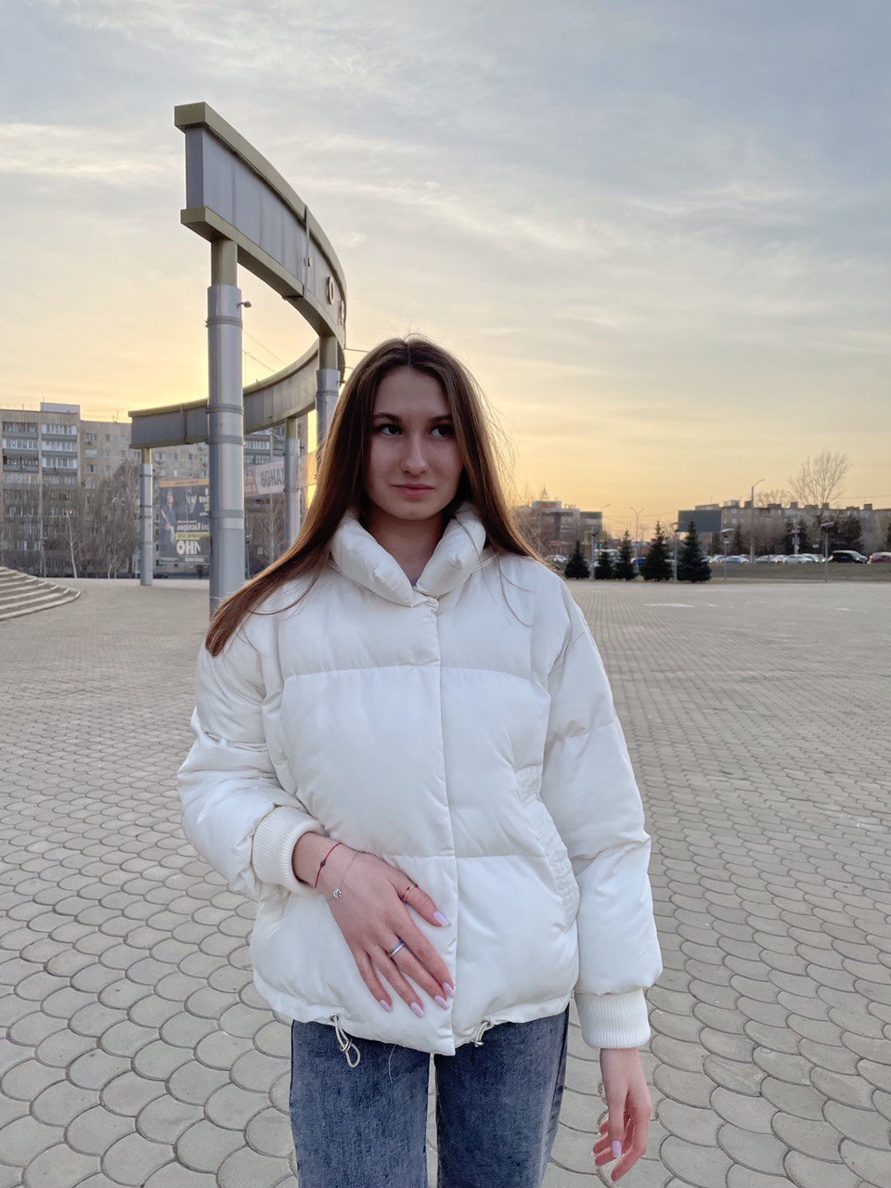
Автор проекта:
Егоренко Ольга Владимировна
Достижения:
Участник студенческого клуба интеллектуалов «5+»
2 место во всероссийской олимпиаде конкурса среди 6 классов « Русский медвежонок» по русскому языку 2018г.

